Slide 1
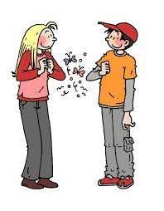
Les 3 Seksualiteit
Basisstof 1 en 5

Slide 2
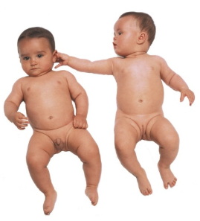
B1 Je verandert…
Geslachtskenmerken: herkennen geslacht (man/vrouw).
• Primaire geslachtskenmerken: vanaf geboorte.
– Jongens: balzak en penis.
– Meisjes: schaamlippen en vagina.
Puberteit: lichamelijke, geestelijke en sociale
veranderingen.
• Secundaire geslachtskenmerken: vanaf circa 10 jaar.
– Jongens: borsthaar, baardgroei, zwaardere stem, gespierde lichaamsbouw.
– Meisjes: borsten, brede heupen, ronde lichaamsvormen.
https://youtu.be/8HVAh_FGHks

Slide 3
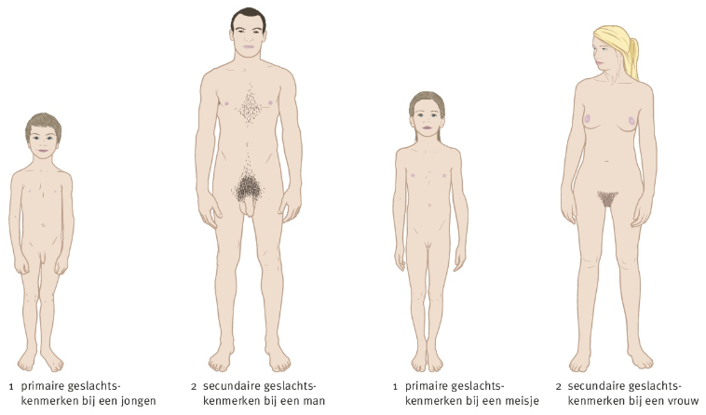
Lichamelijke veranderingen
https://youtu.be/Iul0EQ-IRNo
https://youtu.be/Ks3eQwOxiW8
– Snelle groei (de ‘groeispurt’).
– De hypofyse begint hormonen te vormen waardoor de voortplantingsorganen gaan functioneren.
– De secundaire geslachtskenmerken ontstaan.

Slide 4
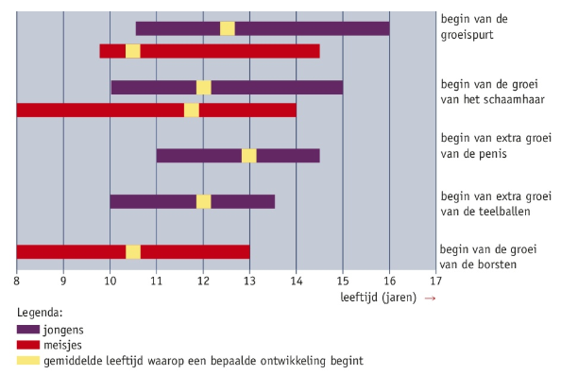

Slide 5
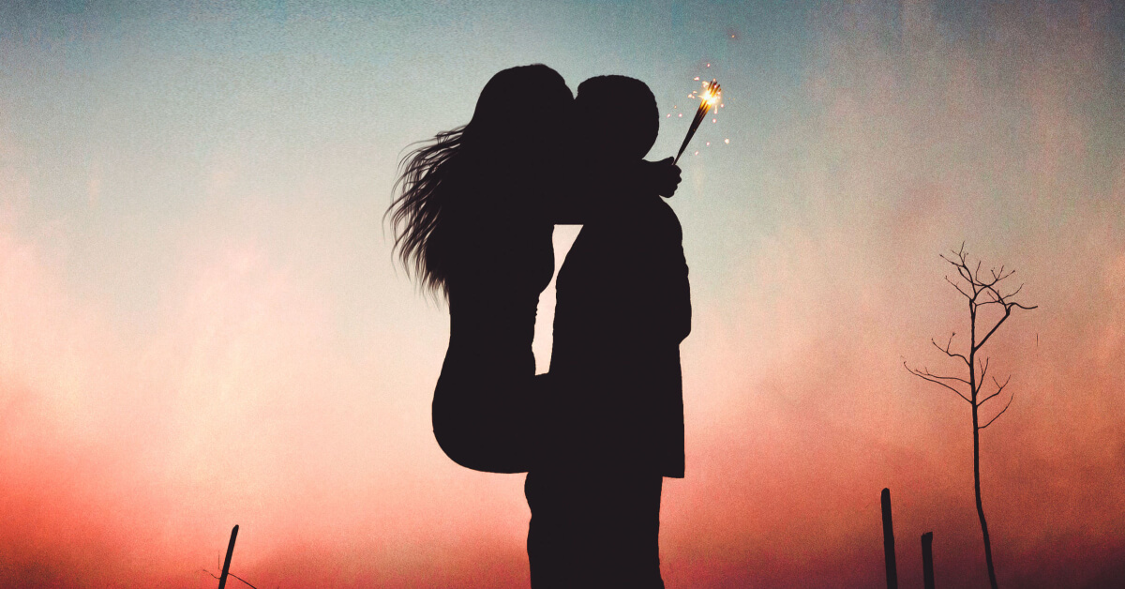
Geestelijke veranderingen
Zelfstandiger
Seksualiteit en verliefdheid; het andere geslacht (heteroseksueel), hetzelfde geslacht (homoseksueel) of beide (biseksueel)
Relatie
Geslachtsgemeenschap
https://schooltv.nl/video/clipphanger-hoe-werkt-verliefdheid/#q=verliefd

Slide 6
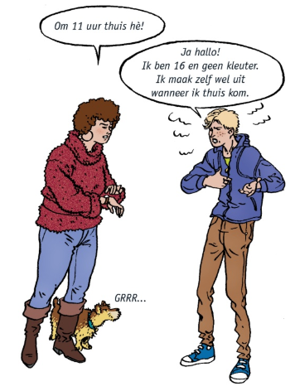
Sociale veranderingen
– Zelfstandiger opstellen.
– Graag deel uitmaken van een groepje jongeren.
– Soms last hebben van nare gevoelens (onzekerheid, eenzaamheid).

Slide 7
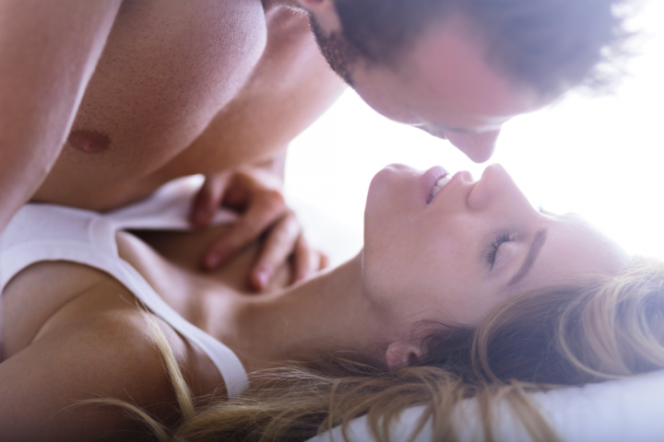
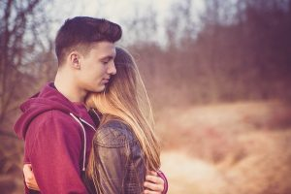
B5 Seksualiteit
Waarom?
Onderhouden speciale relatie
Lustbeleving
- Porno
- Prostituee
Voortplanting
https://schooltv.nl/video/de-vloer-op-jr-is-liefde-hetzelfde-als-porno/#q=porno

Slide 8
Seksuele voorkeuren
Heteroseksueel
Homoseksueel (jongens homo, meisjes lesbisch)
Biseksueel
Travestiet: kleed zich als iemand van het andere geslacht
Transgender: voelt zich niet thuis in het geslacht waarmee deze persoon is geboren
Transseksueel: geslachtsveranderingen
Androgyn uiterlijk: uiterlijke kenmerken en/of gevoelens van beide geslachten
Paarse vrijdag: acceptatie, elke 2e vrijdag in december
https://schooltv.nl/video/bio-bits-vmbo-voortplanting-seksualiteit-1/#q=bio-bits%20voortplanting

Slide 9


Seksueel geweld
Seksueel misbruik: gedwongen worden tot seksueel contact
Incest: seksueel misbruik door familie
Ongewenste intimiteiten
Aanranding
Verkrachting
Loverboys
https://schooltv.nl/video/de-vloer-op-jr-loverboy-of-bezitterig-vriendje/#q=loverboy

